Slide 1
Nói và nghe
Bài giảng thiết kế bởi: Hương Thảo - tranthao121004@gmail.com

Slide 2
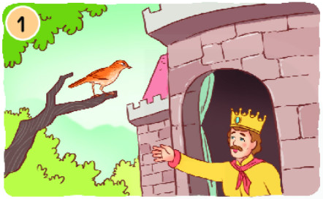
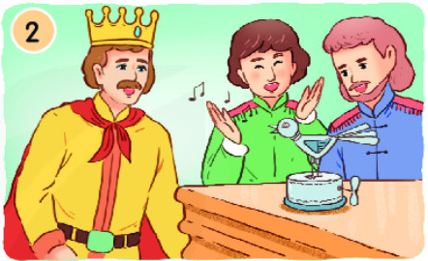
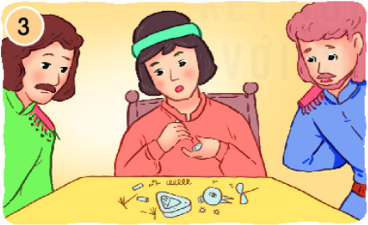
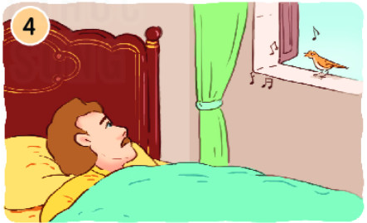
Dựa vào tranh vẽ và câu hỏi gợi ý, kể lại 1-2 đoạn truyện
“Cảm ơn họa mi ”.
(Theo Truyện cổ An-đéc-xen)
Nhà vua được tặng gì? Vì sao họa mi trở về rừng xanh?
Ý nghĩa của câu chuyện là gì?
Vật gì có ở vương quốc khiến nhà vua tự hào nhất?
Vì sao họa mi quay trở về hoàng cung cất tiếng hót đầy xúc cảm?
Điều gì xảy ra với món quà nhà vua được tặng?

Slide 3

Thứ ba ngày 1 tháng 3 năm 2022
NĀ và wΉ;
Sự tích cây thì là

Slide 4
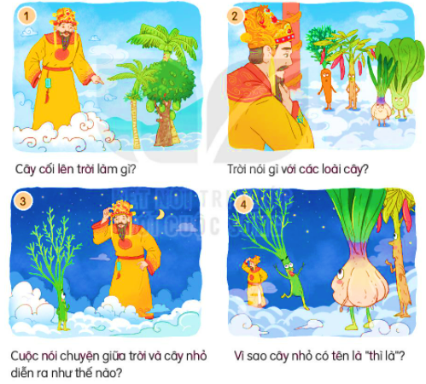
1. Nhắc lại sự việc trong từng tranh.
Sự tích cây thì là

Slide 5
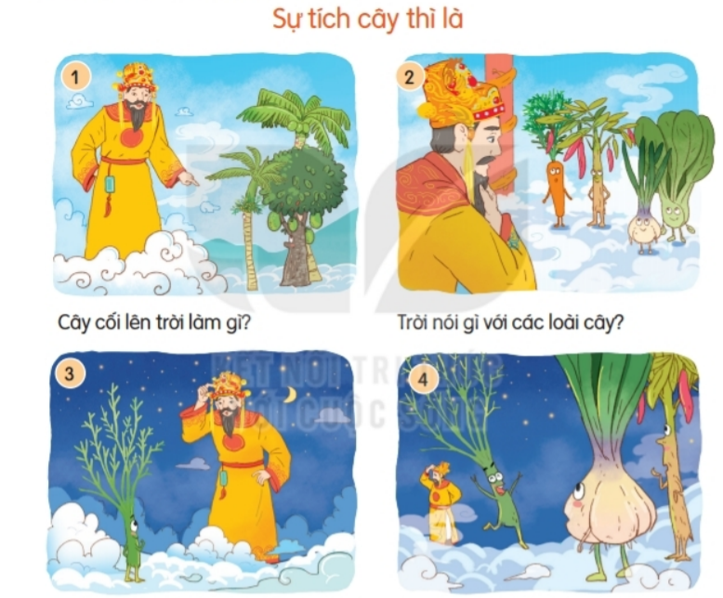
Tranh vẽ gì?

Slide 6
THẢO LUẬN NHÓM 4
Sự tích cây thì là

Slide 7
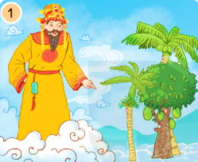
Cây cối kéo nhau lên trời để được ông trời đặt tên cho.
Cây cối lên trời làm gì?

Slide 8
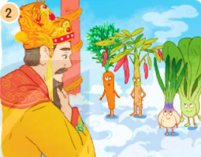
Trời đang đặt tên cho từng loài cây.
Trời nói gì với các loài cây ?

Slide 9
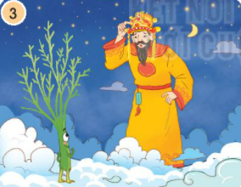
Trời và một cây nhỏ đang nói chuyện.
Cuộc nói chuyện giữa trời và cây nhỏ diễn ra như thế nào?

Slide 10
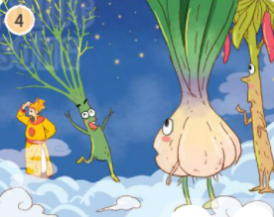
Cây nhỏ chạy về với các bạn.
Vì sao cây nhỏ có tên là “ thì là” ?

Slide 11
Sự tích cây thì là
Thuở xưa cây cối không có tên. Trời đã gọi chúng lên để đặt tên.
Trời đặt tên cho từng cây. Lúc đầu trời nói: Chú thì ta đặt tên cho là … Về sau, trời chỉ nói vắn tắt: Chú thì là cây cải. Chú là cây ớt. Chú là cây tỏi.
Cuối buổi có một cái cây nhỏ xin trời đặt tên. Trời hỏi cây nhỏ có ích gì, cây đã kể ích lợi của mình cho trời nghe. Trời đang suy nghĩ xem nên đặt cho cây nhỏ tên gì: “Tên chú thì… là… thì… là..”
Cây nhỏ tưởng trời đặt tên cho mình là “ thì là” liền mừng rỡ chạy đi báo tin cho bạn bè: “ Trời đặt tên cho tôi là cây “thì là” đấy!

Slide 12
2. Kể lại từng đoạn của câu chuyện theo tranh.
Sự tích cây thì là
Thuở xưa cây cối không có tên. Trời đã gọi chúng lên để đặt tên.
Trời đặt tên cho từng cây. Lúc đầu trời nói: Chú thì ta đặt tên cho là … Về sau, trời chỉ nói vắn tắt: Chú thì là cây cải. Chú là cây ớt. Chú là cây tỏi.
TẬP KỂ CHUYỆN THEO NHÓM 4
Cuối buổi có một cái cây nhỏ xin trời đặt tên. Trời hỏi cây nhỏ có ích gì, cây đã kể ích lợi của mình cho trời nghe. Trời đang suy nghĩ xem nên đặt cho cây nhỏ tên gì: “Tên chú thì… là… thì… là..”
Cây nhỏ tưởng trời đặt tên cho mình là “ thì là” liền mừng rỡ chạy đi báo tin cho bạn bè: “ Trời đặt tên cho tôi là cây “thì là” đấy!

Slide 13
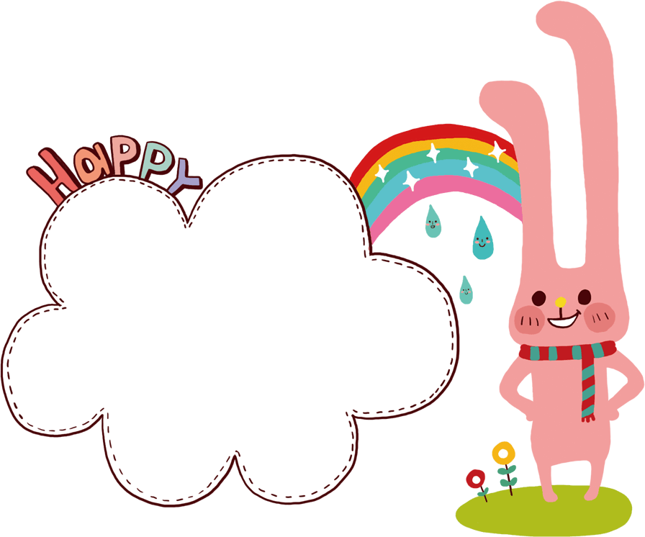

KỂ CHUYỆN
TRƯỚC LỚP
Notes:
13

Slide 14

Cùng bạn
Trả lời câu hỏi kể chuyện theo tranh qua trò chơi “Hộp quà bí ẩn”
Notes:
Bài giảng thiết kế bởi: Hương Thảo - tranthao121006@gmail.com
14

Slide 15









Notes:
Cách chơi: Bấm vào thân hộp quà -> Xuất hiện câu hỏi, nhấp chuột để xuất hiện câu trả lời. Nhấp vào nắp hộp quà để tặng con một tràng vỗ tay. Bấm “Go home” để trờ về hộp quà tiếp theo và làm tương tự như trên.

Slide 16








1. Trời nói gì với các loài cây?
Trời đang đặt tên cho từng cây.
GO HOME
You are given 3 candies

Slide 17
2. Cây cối lên trời làm gì?
Thuở xưa cây cối không có tên. Trời đã gọi chúng lên để đặt tên.
GO HOME
5 candiYou are given es

Slide 18
3. Cuộc nói chuyện giữa trời và cây nhỏ diễn ra như thế nào?
Cuộc nói chuyện giữa trời và cây nhỏ diễn ra rất thú vị
GO HOME
You are given 7 candies

Slide 19
4. Vì sao cây nhỏ có tên là thì là?
Trời còn đang suy nghĩ cho một cái tên. Tên chú thì…..là…..thì…..là thì cây nhỏ đã chạy đi xa khoe tên với bạn bè.
GO HOME
You are given 2 candies

Slide 20

Qua câu chuyện, em học được điều gì?
Notes:
Bài giảng thiết kế bởi: Hương Thảo - tranthao121006@gmail.com
20

Slide 21
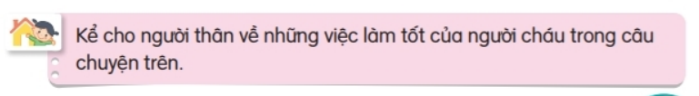
Notes:
Bài giảng thiết kế bởi: Hương Thảo - tranthao121004@gmail.com

Slide 22

Củng cố, dặn dò
Notes:
Bài giảng thiết kế bởi: Hương Thảo - tranthao121004@gmail.com

